Slide 1

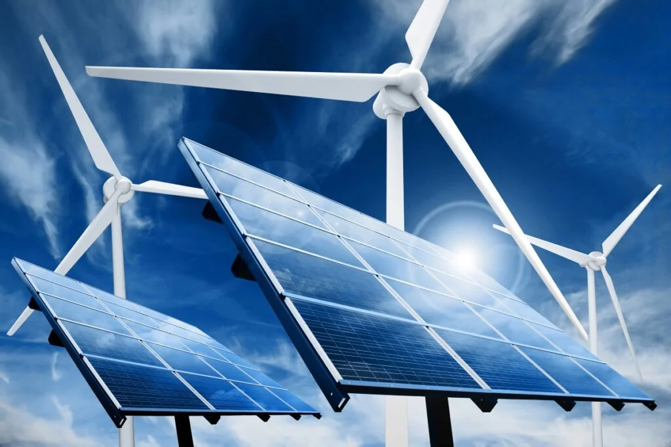



VOLTA ENGINEERING
KORXONALAR HAMDA XONADONLARNI ENERGIYA BILAN TA'MINLOVCHI VA MONITORING QILUVCHI YIRIK LOYIHA
Volta Engineering Company
Volta Engineering korxonalar va xonadonlar uchun kerakli energiya bilan ta'minlovchi yirik loyiha

Slide 2
MUAMMOLAR
Elektr tokining qimmatligi va yetishmasligi
Elektr tokini ishlab chiqarishdagi va to'lov tizimidagi muammolar
Elektr tokini to'g'ri taqsimlashdagi muammolar
O'zbekiston fuqorolarining aksariyat qismi elektr tokining uzilishlari va kerakli vaqtlarda elektr tokining yo'qligidan aziyat chekishadi.Yuridik shaxslar uchun ya'ni tadbirkorlar uchun elektr toki juda qimmat.Bu muammolar yechimsiz qolmasligi kerak.
O'zbekiston elektr energiya ishlab chiqrish uchun suv inshootlari va kerakli quvvtdagi elektrostansiyalar butun mamlakatimizni elektr energiyasi bilan ta'minlashga quvvati yetmaydi,sababi yurtimizda kundan-kunga yangi islohotlar yangi qurulishlar yangi binolar qad ko'tarmoqda. Ularni esa uzluksiz elektr tarmog'i bilan ta'minlash masalasi juda qiyin.Xizmat korsatish past bo'lgandan keyin to'lovlarni olish ham qiyinlashadi.
Elektr energiyasini sarflashda juda ko'plab muammolar mavjud.Biz bu masalani IOT texnologiyalardan foydalangan holda elektr energiyasini to'g'ri va maqsadli taqsimlay oldik. Har bir oilalardan boshlab yirik korxonalargacha elektr energiyasi ba'zan noto'g'ri ishlatish oqibatida bekorga sarflab yuborilmoqda.

Slide 3
VOLTA
Bizning Asosiy Maqsadimiz
O'zbekistonda odamlarga ham qulay, ham iqtisodiy jihatdan foydasi tegadigan loyiha yaratish
Bizning Missiyamiz
Bizning Kelajagimiz
Bizning Maqsadimiz
O'zbekiston fuqorolarining qancha elektr energiya sarf qilayotganini nazorat qilishga yordam berish
O'zbekistonda odamlarga qurilmalarini sarf qilayotgan quvvatini masofadan boshqarishni va nazorat qilishni imkonini yaratish
Quyosh panellari, shamol generatorlari va boshqa qurilmalarni iste'mol qilayotgan quvvat manbayini masofadan boshqarish va nazorat qilish

Slide 4
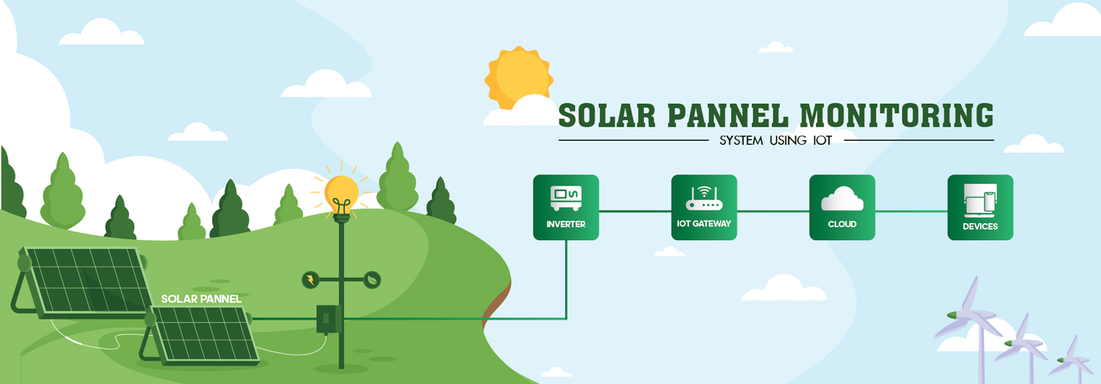

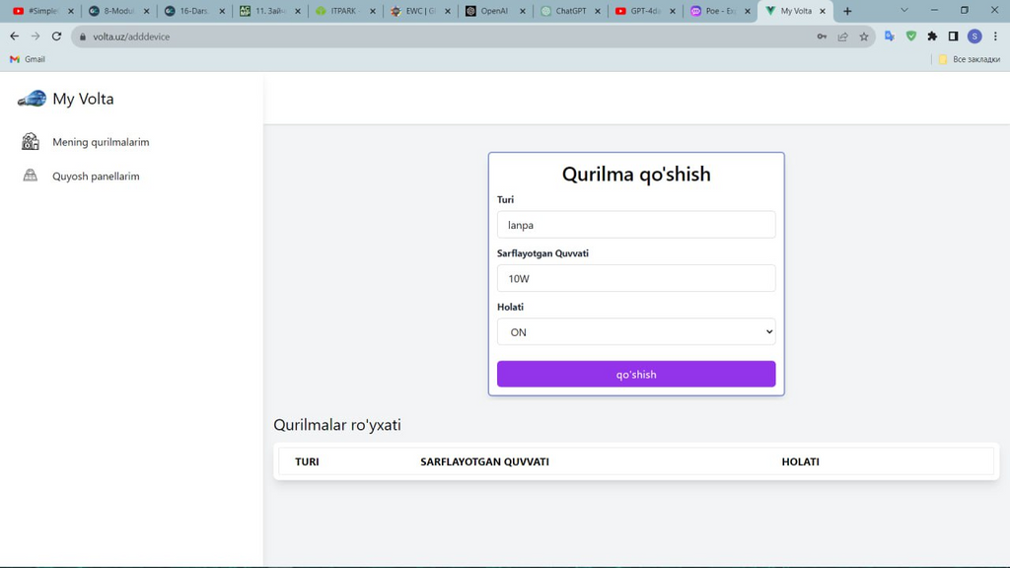
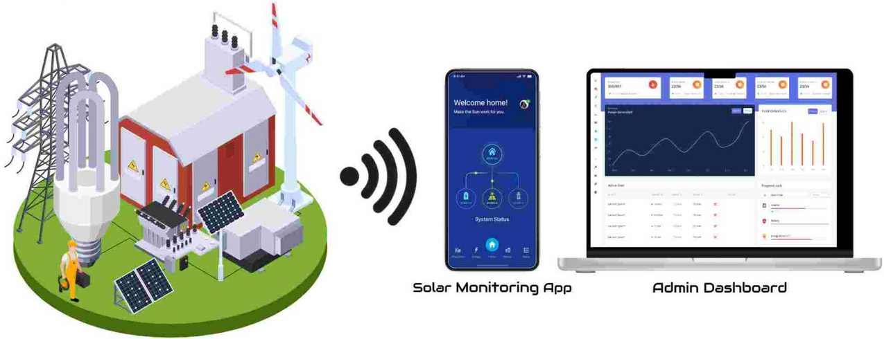
Asosiy Maqsadimiz
Iste'molchiga veb-sayt yoki Android ilovasi orqali quyosh panellari, shamol generatorlari va boshqa qurilmalar tomonidan iste'mol qilinadigan quvvatni masofadan turib kuzatish va boshqarishga ruxsat berish
VOLTA
Additional duties
Ushbu qiymatlarni oʻzgartirish orqali qurilmalaringiz qancha quvvat ishlatishini boshqaring. Qurilmalarni masofadan turib o'chiring.

Slide 5



Volta loyihasi deyarli hamma insonlar uchun foydali,
chunki hamma kundalik hayot davomida har xil
texnologik qurilmalardan foydalanadi va ular
qancha elektr quvvat manbai sarf qilyotganini
bilish va boshqarish barchaga foydali bo'ladi.
KIMLARGA FOYDALI
Quyosh panellari va generatorlar qancha pulingizni tejab qoladi?

Slide 6
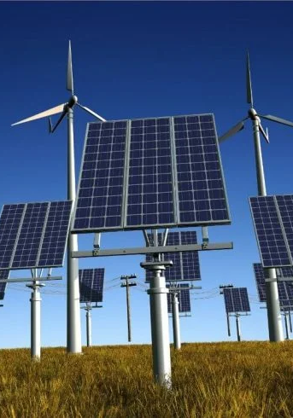


RAQOBATCHILAR TAHLILI
Volta
SOLAR SONIC
VISION SOLAR
Dasturiy ta'minot
Добавить основной текст
O'rnatish xizmati
Narxi
Xizmat ko'rsatish
Ko'p Funksiyali
Energiya Tejamkorligi

Slide 7

MONETIZATSIYA MODELI
Dasturiy hamda texnik xizmat ko'rsatish orqali belgilangan ta'riflar asosida to'lovlar amalga oshiriladi
To'lov qiluvchi mijozlar quyosh paneli yoki generator o'rnatish xizmatiga pul to'lashmaydi,
O'rnatib olgandan keyin har oy dasturiy ta'minotiga ~9$ dan to'lashadi.
Korxonalar oyiga ~50$ dan to'laydi

Slide 8

BIZNES MODELI
Daromad modeli
Korxonalar va xonadonlar
Reklamalar ,Chet ellik sheriklik hamkorlar,
Mijozlarga kuchli xizmat ko'rsatish jamoasi
Marketing
Har bir foydalanuvchi uchun 9$~50$
jismoniy shaxslarga ~9$ yuridik shaxslarga~50$
Narxi
Kunlik o'rtacha
15-20 ta foydalanuvchilar
Mijoz bilan bo'lgan munosabatlarda olingan foydani butun davr
uchun, u birinchi e'lonni ko'rgan yoki saytda ro'yxatdan o'tgan paytdan
boshlab, oxirgi xaridgacha ~2$ sarflanadi
Kutilgan foyda

Slide 9

MUHIM BOSQICHLAR
2025-YIL
2035-YIL UZBEKISTAN
5000 foydalanuvchi
9$ * 5000=45 000$
9 424 787
foydalanuvchi
9$ * 9 424 787=
84 823 083 $
2040-YIL
OSIYO MAMLAKATLARI
2023-YIL
2030-YIL
100 000 000
foydalanuvchi
9$ * 100 000 000=
900 000 000 $
2000 foydalanuvchi
9$ * 2000=18 000$
1000 000
foydalanuvchi
9$ * 100 000=
9 000 000$

Slide 10
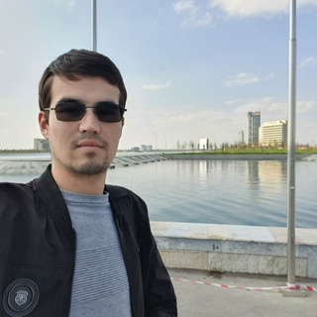
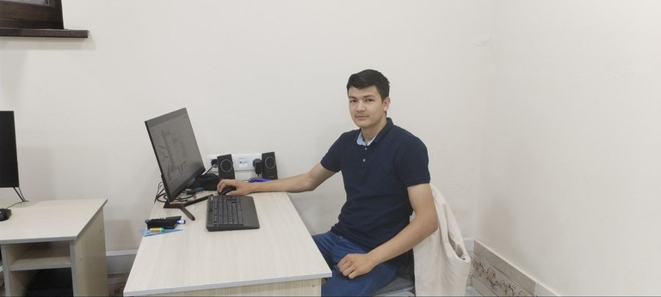
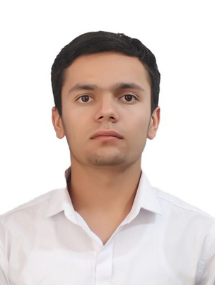
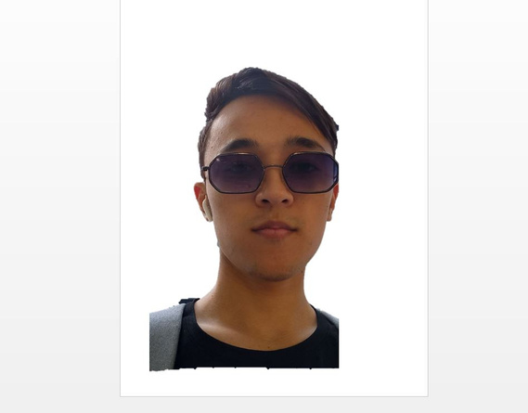
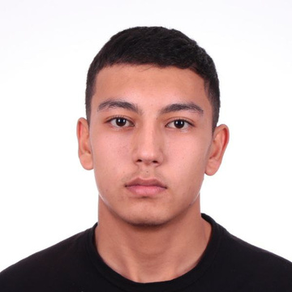
JAMOA
MENTOR
Asadbek Yigitaliyev
Loyiha maslahatchisi
TAJRIBA: 10 YIL
Hardware Engineer
Jamoa Sardori
Software Engineer
Hardware Engineer
Rajabov Temurbek
TATU talabasi
Software Engineer
Olimov Ramazon
TATU talabasi
Umarov Muhiddin
TATU talabasi
Akromov Ulug’bek TATU talabasi
TAJRIBA: 4 YIL
TAJRIBA: 2 YIL
TAJRIBA: 4 YIL
TAJRIBA: 3 YIL

Slide 11
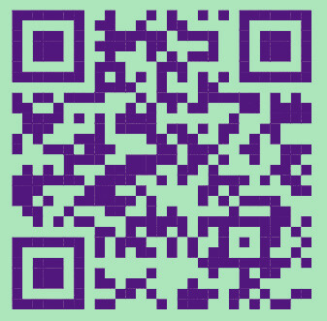



KONTAKTLAR
+998 90 970 10 70
+998 93 886 21 25
rajabovtemurbek
04@gamil.com
@temurbekrajabov
volta.uz

